Slide 1
PLANIFICACIÓN CLASES VIRTUALES SEMANA N°24 FECHA: 07 al 11 de Septiembre
Colegio Jean Piaget
Mi escuela, un lugar para aprender y crecer en un ambiente saludable

Slide 2
ASIGNATURA /CURSO | ORIENTACIÓN / QUINTO AÑO BÁSICO
NOMBRE DEL PROFESOR/A | CONVIVENCIA ESCOLAR
EDUCADORA DIFERENCIAL
OBJETIVO DE APRENDIZAJE PRIORIZACIÓN NIVEL 1 | OA7. Resolver conflictos de convivencia en forma autónoma seleccionando y aplicando diversas estrategias de resolución de problemas.
INDICADORES DE EVALUACIÓN PARA OA | Se realiza reflexión en torno a los siguientes indicadores: Reconocen conflictos reales en el curso y en su vida personal y postulan algunas causas posibles. Evalúan las estrategias de resolución de conflictos utilizadas en situaciones determinadas y reconocen maneras que se pueden mejorar. Identifican las formas en que suelen resolver algunos conflictos y distinguen en qué aspectos podrían mejorarlas.
CONTENIDO /HABILIDADES | Habilidades comunicacionales que favorezcan la resolución de conflictos.
OBJETIVO DE LA CLASE | Identificar y reflexionar sobre ciertas habilidades comunicacionales que permitan una adecuada resolución de conflictos.
EVALUACIÓN | Saca una foto a tu cuaderno con las respuestas del ticket de salida y envíalas a correo electrónico de tu profesor jefe.

Slide 5
Inicio: Activación Conocimientos Previos
Algunos conceptos que debes conocer:
Resolución de Conflictos: Capacidad para poder solucionar conflictos de forma calmada y coherente. Implica enfrentar una situación difícil logrando un resultado favorable.
Para ello es necesario 3 pasos:
IDENTIFICAR PENSAR EJECUTAR
UN UNA LA
PROBLEMA SOLUCIÓN ACCIÓN

Slide 6
Inicio: Activación Conocimientos Previos
Algunos conceptos que debes conocer:
Comunicación: Es la habilidad de poder intercambiar palabras, información, ideas, opiniones, sentimientos, etc. Es también la capacidad de reconocer las diferentes expresiones comunicacionales; verbales y gestuales.
Para mejorar la comunicación debemos prestar atención a dos situaciones:
1). Escuchar mejor para entender al otro.
2).Expresarnos claramente y darnos a entender a los demás.

Slide 7
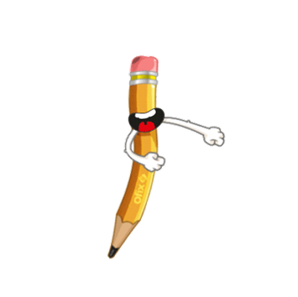
Desarrollo de la clase
1.- Ejercicio práctico: lee, reflexiona y responde la situación que a continuación se expone.
“ Tienes un compañero de clase al que tus amigos siempre molestan y se burlan de él. De hecho tu también lo hiciste varias veces para no quedar mal con el grupo. Pero siempre terminas pidiéndole disculpas a escondidas. Sabes que está mal y te sientes culpable”.
1.- ¿Que podrías hacer para resolver esta situación?
2.- ¿Qué mensaje entregarías a tus amigos para evitar las burlas al compañero?
3.- ¿Qué comportamiento presentarías frente a tu compañero para evitar las burlas?

Slide 8
TICKET DE SALIDA
ORIENTACIÓN
SEMANA
CIERRE
Nombre: _______________________________________
Resolución de Conflictos:
1.- ¿Consideras que tienes la habilidad de resolución de conflictos?
2.- ¿Que aspectos de tu capacidad para resolver problemas crees que debes mejorar?
3.- ¿Que aspectos del contexto (educación, valores, familia, etc.) crees que influyen en la forma en la cual resuelves tus conflictos?
Enviar fotografía de este ticket de salida al:
Correo: de profesora jefe
Celular:

